Slide 1
Тема: « ДОБРО И ЗЛО. НАСИЛИЕ И НЕНАСИЛИЕ »
Учитель географии: Крупинская н. в.

Slide 2
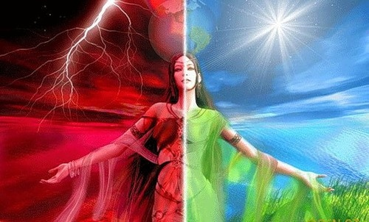
Спокон веков, добро и зло,
Гуляют по планете.
А мы, запретный плод вкусив,
Теперь за всё в ответе.
ДОБРО – Божественный порядок,
Нам заповеди дал Господь.
Живя по заповедям этим,
Мы люди, а не только плоть.
Мы люди, дух, душа и плоть,
Сильны гармонией своею.
А выполняя волю духа,
Душа становится светлее.
Едины духом и душа одна,
Планеты, на которой проживаем.
В добре иль зле окажется она,
В ответе люди. Но вопрос решаем.
Нам выбор дан, принять решение,
Творить добро, иль сеять зло.

Slide 3
«Добро есть вечная высшая цель нашей жизни. Как бы мы ни понимали добро, жизнь есть не что иное, как стремление к добру,»
Л. Н. Толстой

Slide 4
Зло — понятие нравственности, противоположное понятию добра, означает намеренное, умышленное, сознательное причинение кому-либо вреда, ущерба, страданий.

Slide 5
Зло - означает намеренное, умышленное, сознательное причинение кому-либо вреда, ущерба, страданий. В широком смысле зло включает негативные состояния человека и силы, вызывающие эти состояния.
Добро все то, что способствует выживанию, увеличению мощи рода, что способно дать надежную защиту от врагов.
Постепенно в этических учениях было сформулировано более узкое понимание добра как правильного поведения. То есть к добру перестали относить такие явления, как богатый урожай, животворный дождь и т.д. После этого категории блага и добра получили свое различное определение. Благо оказалось шире морального добра. Категория же зла продолжала использоваться как противоположное и благу и добру.

Slide 6
В философии известны следующие концепции добра и зла.
Этический интеллектуализм, или просветительская концепция, утверждающая, что зло связано с незнанием. Достаточно усовершенствовать систему образования, как исчезнет и зло, так считал Сократ, так думали Просветители. Необходимо развивать интеллект, просвещение, совершенствовать науку.
Этический оптимизм, утверждающий, что зло – это маленький фрагмент мира, в котором все стремится к добру . Зло даже необходимо для утверждения добра. Все, что нам кажется как зло, в действительности служит порядку и красоте мира как целого. Мир как целое добро. В рамках этого подхода принято рассматривать зло как временное испытание, служащее, в конечном счете, целям торжества справедливости и правды.

Slide 7
Социальный детерминизм видит источник зла в социальных несовершенствах и несправедливости (марксизм).
Причина зла – не в слабости интеллекта, а в плохих социальных условиях: нищета, плохое воспитание, тяжелые условия жизни – все это создает почву для совершения порочных поступков.
Антропологические теории (М. Бубер, М. Шелер, Э. Фромм) продолжают линию психоанализа, рассматривая зло как более фундаментальную и первичную характеристику человека, определяющую его наиболее глубокую, но тщательно скрываемую сущность.
Добро и зло в их антропологической действительности являются не двумя однородными структурами, как их обычно считают, а совершенно разнородными.

Slide 8
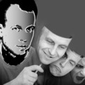
Русская нравственная философия отождествляет добро и личное нравственное совершенствование человека, повышение духовности и гуманизацию всего общества.
Теории психоанализа видят источник зла в природе человека, а именно, в сфере бессознательного (А. Шопенгауэр, З. Фрейд, Ф. Ницше, Э. Фромм).

Slide 9
Добро и Зло – наиболее общие понятия морального сознания, разграничивающие нравственное и безнравственное. Они являются универсальной этической характеристикой всякой человеческой деятельности и отношений. Добро есть все, что направлено на созидание, сохранение и укрепление блага. Зло есть уничтожение, разрушение блага.

Slide 10
Гуманистическая этика в центре ставит человека, его уникальность и неповторимость, его счастье, потребности и интересы, первый критерий добра – все то, что, способствует самореализации сущности человека, его самораскрытию, самовыявлению.
Первый критерий добра – все то, что, способствует самореализации сущности человека, его самораскрытию, самовыявлению.
Второй критерий добра и одновременно условие, обеспечивающее самореализацию человека, – гуманизм и все, что связано с гуманизацией человеческих отношений.
Таким образом, Добро и Зло противоположны по своему содержанию: в категории добра воплощаются представления людей о наиболее положительном в сфере морали, о том, что соответствует нравственному идеалу; а в понятии зла – представления том, что противостоит нравственному идеалу, препятствует достижению счастья и гуманности в отношениях между людьми.

Slide 11
Особенности и парадоксы добра и зла
Всеобщий универсальный характер: под их «юрисдикцию» подпадают и человеческие отношения, и отношение человека к природе и миру вещей.
Конкретность и непосредственность: добро и зло – понятия исторические, зависящие от реальных, конкретных общественных отношений.
Субъективность:
они не принадлежат объективному миру, а действуют в области человеческого сознания и отношений, поскольку добро и зло – понятия не только ценностные, но и оценочные;
разные субъекты в силу разницы в понимании, интересах, отношения могут иметь неодинаковые представления о добре и зле;
то, что для одного человека объективно выступает в виде добра, для другого является (или ему кажется, что является) злом;

Slide 12
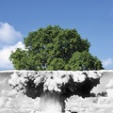
Относительность:
отсутствие абсолютного добра и зла в реальном мире (они возможны лишь в абстракции или в мире потустороннем);
зло в одних условиях и отношениях может представать в виде добра в других условиях и отношениях;
в процессе развития то, что было злом, может превращаться в добро и наоборот.
Единство и неразрывная связь: добро и зло не существуют как отдельные феномены. В действительности существуют реальные вещи, в которых по принципу «ян» и «инь» заключаются и добро, и зло. Причем в силу своей относительности добро содержит в себе элементы зла; зло предполагает наличие добра.
Единство добра и зла – это единство противоположностей: они не только взаимополагают, но и взаимоисключают друг друга.
Взаимоисключение обусловливает постоянную борьбу добра и зла, которая выступает, таким образом, способом их существования, ибо борьба эта не может завершиться окончательной победой ни одной из сторон.

Slide 13
Проблема борьбы добра и зла
Взаимная непобедимость добра и зла не означает, что их борьба бессмысленна и не нужна. Смысл этой борьбы в том, чтобы всеми возможными средствами уменьшать «количество» зла и увеличивать «количество» добра в мире, а главный вопрос – какими способами и путями добиться этого.

Slide 14
Основной спор ведется между сторонниками борьбы со злом с позиции силы и сторонниками этики ненасилия, базирующейся на идее непротивления злу насилием.
Насилие и ненасилие являются диалектической парой наподобие левого и правого или представляют собой различные стадии в развитии одного и того же процесса.
Речь идет о том, выражают ли эти понятия альтернативные или последовательно меняющие друг друга способы действия.

Slide 15
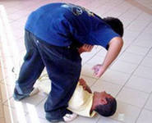
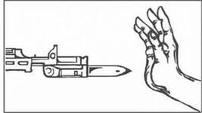
В понимании насилия существуют два подхода, один из которых можно назвать абсолютистским, другой – прагматическим.
Ненасилие в отличие от насилия является не особым случаем
иерархической связанности человеческих воль, а перспективой их солидарного слияния.

Slide 16
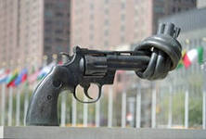
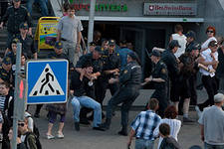
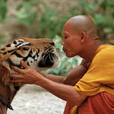
Считать человека радикально злым – значит незаслуженно клеветать на него. Считать человека бесконечно добрым – значит откровенно льстить ему.

Slide 17
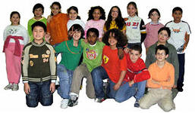
Насилие и ненасилие представляют собой разные перспективы в борьбе за справедливые отношения между людьми в обществе. Нависшая над человечеством глобальная опасность – ядерная, экологическая, демографическая, антропологическая и другие – поставила его перед роковым вопросом: или оно откажется от насилия, «этики вражды» или оно вообще погибнет.

Slide 18
Основные принципы этики ненасилия.
Во-первых, отвечая на зло насилием, мы не побеждаем зло, так как не утверждаем добро, а, напротив, увеличиваем количество зла в мире. Во-вторых, ненасилие разрывает «обратную логику» насилия, порождающего эффект «бумеранга зла» (Л. Толстой), согласно которому содеянное тобой зло обязательно вернется к тебе. В-третьих, требование ненасилия ведет к торжеству добра, поскольку способствует совершенствованию человека. В-четвертых, не отвечая на зло насилием, мы противопоставляем злу не бессилие, а силу, ибо «подставить щеку» трудней, чем просто «дать сдачи». Таким образом, ненасилие – не поощрение зла и не трусость, но способность достойно противостоять злу и бороться с ним, не роняя себя и не опускаясь до уровня зла.

Slide 19
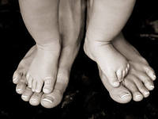
На самом деле в основе концепции ненасильственной борьбы лежит признание моральной двойственности природы человека – единства в нем и доброго, и злого начал.
Это предполагает определенную стратегию и тактику борьбы со злом, цель которой - усиление и приумножение добра. Если насилие направлено на подавление или уничтожение противника и лишь временно заглушает конфликт, то стратегия и тактика ненасильственной борьбы направлены на устранение самой основы конфликта. Таким образом, сторонники ненасилия берут на себя ответственность за зло, против которого борются и приобщают «врагов» к тому добру, во имя которого ведется борьба.

Slide 20
Твори добро. Не отвечай на козни
Стоящих за твоей спиной врагов.
Пойми, мой друг, пока еще не поздно,
Не отвечай потоком бранных слов.
Не оскорби несчастного калеку,
Стоящего с протянутой рукой.
Он остается тем же Человеком,
Но лишь с иной, изломанной судьбой.
Не откажи бродяге во спасенье,
С ним поделись деньгами и едой.
Пусть грешный он. А кто без прегрешений?
Не прогоняй, хоть трижды он чужой.
И поделись, коль есть чем поделиться,
С тем, кто сегодня ничего не ел.
С любым такое может приключиться:
Вчера – богат, сегодня – не у дел.
Не обращай вниманья на злословья
Тех, кто погряз в мещанстве и во лжи.
Дари любовь. Тебе вернут любовью.
Ведь хлеб дает взращенный колос ржи.
Ц. Вайнер

